Slide 1


Slide 2

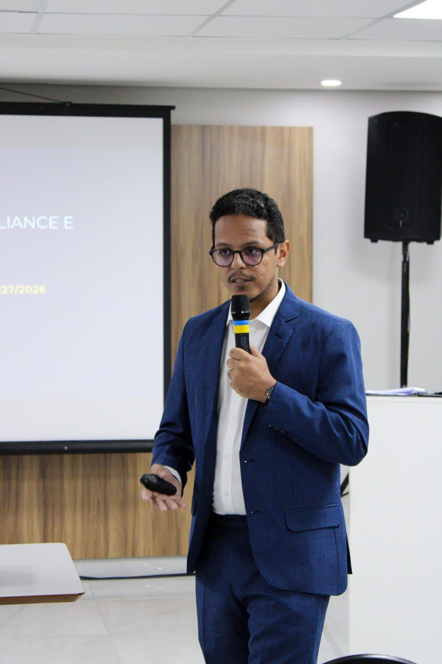

Luan Evangelista
Contador
Consultor Tributário
Palestrante
Perito Contábil
Professor
Sócio (Evangelista Uchoa – Consultoria e Gestão Tributária)
Colunista da Jettax
Membro da Comissão do Simples Nacional CRCCE
Membro da Comissão de Perícia Contábil CRCCE

Slide 3

REFORMA
TRIBUTÁRIA

Slide 4










Panorama Geral
Do Caos à Simplificação?
Sistema Atual
Novo Sistema
5 tributos (ICMS, ISS, PIS, Cofins, IPI)
IVA Dual: IBS + CBS
Guerra fiscal entre estados
Não cumulatividade plena
Cumulatividade parcial (imposto sobre imposto)
Destino: imposto no local de consumo
27 legislações estaduais divergentes
Regulamento nacional único
Imposto por dentro
Transparência e previsibilidade (Será?)

Slide 5
TRANSIÇÃO E A INSEGURANÇA JURÍDICA
Entre 2026 e 2033, as empresas enfrentarão o maior desafio de conformidade da história brasileira: a convivência simultânea entre o sistema atual (ICMS, ISS, PIS, COFINS) e o novo IVA Dual (IBS e CBS).
CUSTO DE CONFORMIDADE
Duplicação de sistemas de TI e processos de auditoria fiscal.
Esta dualidade exige a manutenção de estruturas de compliance redundantes, elevando drasticamente o custo administrativo e o risco de interpretações divergentes pelos fiscos federal, estadual e municipal.
RISCO DE AUTUAÇÕES
Conflitos de competência entre as regras antigas e as novas normas.
INSEGURANÇA DE PLANEJAMENTO
2026 — 2033
Impossibilidade de prever o custo tributário real a longo prazo.
Período de transição com coexistência de 7 tributos sobre o consumo.
Ajuste Anual
Alíquotas de referência voláteis para manter a carga tributária constante.

Slide 6



CONFLITO 01 · INTERTEMPORAL
Dois regimes tributários, um só contribuinte
Durante a transição, o regime antigo (ICMS, ISS, PIS, Cofins remanescentes) convive com o novo (IBS, CBS). Este é o principal ponto de conflitos normativos do período.
Cobrança-teste (2026)
Créditos acumulados
Risco de bitributação
Alíquota de 1% para IBS e CBS, com dispensa de pagamento se cumpridas as obrigações acessórias.
Gestão dos créditos do regime antigo e sua utilização para abater débitos no novo regime.
Lacunas normativas na fase de transição podem gerar cobrança dupla ou ausência de incidência.

Slide 7
EMISSÃO
DE NFS

Slide 8
ATUALMENTE
Modelo fragmentado.
Antes da unificação, cada prefeitura brasileira operava seu próprio emissor de NFS-e — com layout, regras e código de serviço específicos.
1
2
Layouts diferentes
Códigos próprios de serviço
Cada prefeitura definia seu próprio modelo de nota e campos obrigatórios.
Sem padronização entre municípios, o mesmo serviço tinha códigos distintos.
Para quem prestava serviço em mais de um município, isso significava aprender — e manter — vários sistemas ao mesmo tempo.
3
4
Retrabalho e erro
Fiscalização isolada
Empresas multi-município reproduziam o cadastro em cada sistema local.
Dados de ISS ficavam pulverizados, dificultando o cruzamento de informações.

Slide 9
COM A REFORMA TRIBUTÁRIA
Um único portal, um único padrão
O Portal Nacional da NFS-e é a plataforma oficial que passa a centralizar e padronizar a emissão de notas fiscais de serviço em todo o país — criada pelo Comitê Gestor do Simples Nacional (CGSN) e gerida pela Receita Federal.
Layout e XML únicos
O mesmo modelo de nota vale para qualquer município do Brasil, sem variações locais.
Autorização em tempo real
A Receita Federal valida e autoriza a nota instantaneamente, antes do envio à prefeitura.
Acesso direto pelo e-CAC
MEI e empresas do Simples podem emitir pelo portal, sem precisar de um sistema emissor à parte.
Dados em ambiente nacional
As informações passam a ficar reunidas em uma base única, íntegra e auditável.

Slide 10
IMPACTO PRÁTICO
O que muda para empresas e contadores
Para o prestador de serviço, o impacto central é a mudança da porta de entrada: onde e como a nota passa a ser emitida.
Quem usa ERP ou emissor próprio
Quem não usa sistema emissor
Para prefeituras
Confirmar se o fornecedor já integra com a API do Portal Nacional.
MEI e empresas do Simples podem emitir direto pelo e-CAC.
Passam a ter o dever de conveniamento e integração plena.
Sistemas desatualizados deixam de emitir notas válidas.
Mesmas regras do padrão nacional, sem custo adicional de software.
Emissor próprio segue possível, mas sem dados isolados do município.

Slide 11
O QUE MUDA NA PRÁTICA
Quatro mudanças técnicas centrais
1
DPS substitui o RPS
2
NBS no lugar do código municipal
O Documento de Prestação de Serviço passa a ser a base do fluxo de emissão em lote.
A Nomenclatura Brasileira de Serviços padroniza a identificação do serviço prestado.
3
Validação antes do envio
4
Regras de cancelamento novas
A nota só chega à prefeitura depois de autorizada pela Receita Federal.
Prazo limitado para cancelar, e a substituição exige vínculo com o documento original.

Slide 12
PONTOS DE ATENÇÃO
Emitir NFSe não basta, será preciso emitir corretamente
Portais antigos saindo do ar
Sistemas das prefeituras são desativados ou passam a redirecionar para o portal nacional.
Erro de código gera rejeição
Um NBS incorreto pode reprovar a nota e exigir retificação.
Fiscalização mais rápida
Com dados centralizados, um erro de emissão vira exposição fiscal quase imediata.
Cancelamento com prazo curto
A janela para cancelar é limitada, e a substituição precisa citar o documento original.

Slide 13




AJUSTE SINIEF 49/2025
O ajuste padroniza, em NF-e, o tratamento fiscal de quatro situações do dia a dia que antes geravam dúvida sobre qual documento emitir e quais campos preencher.
1
2
3
4
Venda p/ entrega futura
Perda de estoque
Redução de valores
Retorno por recusa
Com pagamento antecipado total ou parcial pelo adquirente
Extravio, perecimento, deterioração, furto ou roubo
Quando não é possível cancelar a NF-e de saída
Recusa total/parcial na entrega ou destinatário não localizado

Slide 14
VENDA PARA ENTREGA FUTURA
Situação prática: cliente paga antecipadamente por mercadoria que só será entregue depois (ex.: safra futura, encomenda industrial).
Exemplo:
Indústria vende 100 sacas de cimento para entrega em 90 dias.
Cliente antecipa R$ 50.000 hoje.
→ Emitir NF-e de débito (finNFe=6, tpNFDebito=06)
→ natOp: Venda para entrega futura - Pagamento antecipado
→ CFOP 5.922, sem destaque de ICMS
→ Valor: R$ 50.000 (o adiantamento recebido)
Passo 1 — NF-e de débito no recebimento antecipado
Campo | Conteúdo
finNFe | 6 = Nota de débito
tpNFDebito | 06 = Pagamento antecipado
natOp | "Venda para entrega futura - Pagamento antecipado"
CFOP | 5.922 (interna) ou 6.922 (interestadual)
ICMS | Sem destaque
Ajuste SINIEF 49/2025 | CONFAZ

Slide 15
VENDA PARA ENTREGA FUTURA
Atenção: a NF-e de débito do adiantamento NÃO substitui a NF-e de venda. Quando a mercadoria efetivamente sair do estabelecimento, uma segunda NF-e é obrigatória.
Passo 2 — NF-e de venda (saída efetiva)
Campo | Conteúdo
finNFe | 1 = NF-e normal
refNFe | Chave de acesso da NF-e do adiantamento (Passo 1)
ICMS | Com destaque, quando houver
Continuando o exemplo
Após 90 dias, as 100 sacas saem do estoque.
→ Emitir nova NF-e, finNFe = 1 (normal)
→ Referenciar a chave da NF-e do Passo 1 no campo refNFe
→ Destacar o ICMS normalmente
→ Valor total da operação (ex.: R$ 120.000, considerando o já adiantado)
Ajuste SINIEF 49/2025 | CONFAZ

Slide 16
PERDA DE ESTOQUE
Situação prática: um incêndio destrói parte do estoque de um depósito, ou mercadorias perecíveis vencem antes da venda.
Exemplo prático
Distribuidora perde 200 unidades de um produto perecível por deterioração no depósito.
→ Emitir NF-e (finNFe=6, tpNFDebito=07, CFOP 5.927)
→ natOp: Baixa de Estoque
→ Grupo destinatário = o próprio emitente
→ infAdFisco: descrever a deterioração e sua causa
→ Estornar o crédito de ICMS da mercadoria perdida, conforme legislação estadual
Campo | Conteúdo
finNFe | 6 = Nota de débito
tpNFDebito | 07 = Perda em estoque
CFOP | 5.927
natOp | "Baixa de Estoque"
ICMS | Sem destaque
infAdFisco | Motivação da baixa (ex.: incêndio, furto)
Destinatário | Dados do próprio emitente

Slide 17
REDUÇÃO DE VALORES OU QUANTIDADES
Situação prática: após o prazo de cancelamento da NF-e, percebe-se que a quantidade faturada foi maior que a efetivamente entregue.
Exemplo prático
NF-e original: 500 unidades faturadas.
Na conferência, o cliente recebeu apenas 480 (20 a menos), e o prazo de cancelamento já passou.
→ Emitente da NF-e original emite NF-e de entrada
→ finNFe=5, tpNFCredito=04
→ refNFe: chave da NF-e original
→ Quantidade lançada: 20 unidades (a diferença a deduzir)
Campo | Conteúdo
finNFe | 5 = Nota de crédito
tpNFCredito | 04 = Redução de valores ou quantidades
CFOP | Inverso do documento original (ou CFOP de outras entradas)
natOp | "Redução de valores ou quantidades"
infAdFisco | Justificativa da redução
refNFe | Chave da NF-e que será reduzida
Ajuste SINIEF 49/2025 | CONFAZ

Slide 18
RETORNO POR RECUSA OU NÃO LOCALIZAÇÃO
Situação prática: o transportador chega ao destino, mas o cliente recusa parte da carga ou não é encontrado no endereço.
Exemplo prático
Carga com 3 itens; o destinatário recusa 1 item por avaria.
→ Remetente emite NF-e de entrada (finNFe=5)
→ tpNFCredito = 06 (recusa parcial)
→ Grupo prod: apenas o item recusado
→ DFeReferenciado aponta o item da NF-e original
→ Transportador/destinatário registram o evento correspondente (Insucesso na Entrega, Operação não Realizada etc.)
Campo | Conteúdo
finNFe | 5 = Nota de crédito
tpNFCredito | 03 = Recusa total / não localizado · 06 = Recusa parcial
natOp | "Retorno por Recusa ou não localização"
prod | Itens recusados ou não entregues
refNFe / DFeReferenciado | Chave da NF-e original (total) ou itens referenciados (parcial)
ICMS | Com destaque, quando houver

Slide 19
SALDOS CREDORES

Slide 20
Todo saldo credor vira dinheiro?
A resposta muda conforme o regime, a origem do crédito e o momento da transição.
A armadilha
NÃO.
Tratar “saldo credor”, “estoque” e “crédito presumido” como se fossem a mesma coisa.
01
De onde veio o crédito?
Antes de falar em ressarcimento, precisamos saber:
02
O contribuinte está no regime regular?
A abordagem correta
03
O crédito pode ser compensado?
Separar crédito novo de IBS/CBS, saldos legados de PIS/Cofins e crédito de transição sobre estoque.
04
Existe regra específica para o estoque?

Slide 21
Cenário A — IBS/CBS permanecem no DAS
O Simples preserva sua lógica própria.
0
Consequência
Não há saldo a recuperar de IBS/CBS formado pela empresa nos mesmos moldes do regime regular.
crédito próprio de IBS/CBS apropriado pelo optante, em regra
Cliente B2B
O adquirente no regime regular pode ter crédito limitado ao montante de IBS/CBS devido pelo fornecedor do Simples, conforme a disciplina legal.

Slide 22
Cenário B — opção pelo regime regular
A empresa continua no Simples para os demais tributos, mas IBS/CBS passam para fora do DAS.
A lógica muda:
Mas atenção ao estoque
01
apropria créditos conforme as regras do regime regular
Entrar no regime regular em 2027 não transforma automaticamente o estoque formado no Simples em crédito presumido de 9,25%.
02
apura débitos de IBS e CBS separadamente
03
pode formar saldo a recuperar
04
pode avaliar compensação e ressarcimento
Regime regular ≠ crédito automático sobre estoque anterior

Slide 23
LUCRO PRESUMIDO
O caso clássico do crédito presumido de estoque
A cumulatividade de PIS/Cofins é uma das hipóteses centrais do art. 381.
REQUISITO
BENS ELEGÍVEIS
FORA DA REGRA
Em 31/12/2026, sujeito ao regime cumulativo de PIS/Cofins e estoque sem crédito anterior em razão desse regime.
Bens materiais novos adquiridos de PJ no País ou importados para revenda, produção ou prestação de serviços.
Ativo imobilizado, imóveis, uso/consumo pessoal e hipóteses legais de alíquota zero, isenção, suspensão ou não incidência.
9,25%
sobre o valor do estoque elegível adquirido no País

Slide 24
Como eu classificaria o estoque antes da virada
O inventário precisa conversar com XML, EFD-Contribuições, cadastro e contabilidade.
A
B
C
D
E
Cumulativo
sem crédito
Não cumulativo
já creditado
Monofásico /
ST legal
Alíquota zero /
isento / suspenso
Ativo /
imóvel
POTENCIAL
SEM NOVO CRÉDITO
REVISAR
SEM NOVO CRÉDITO
SEM NOVO CRÉDITO
Essa matriz reduz o risco de duplicidade e de crédito sem suporte documental.

Slide 25
Do saldo ao caixa
Na CBS, o Decreto 12.955/2026 já detalha pontos operacionais do pedido.
01
APURAR
→
02
VALIDAR
→
03
ESCOLHER
→
04
PEDIR
→
05
ACOMPANHAR
CBS
CONTROLE
Pedido até o último dia útil do mês seguinte ao período do saldo, conforme o Decreto 12.955/2026.
O valor formalmente pedido fica indisponível para compensação enquanto estiver em análise.

Slide 26
Saldo credor de ICMS é outra história
A fotografia relevante será 31/12/2032, com homologação e regras próprias.
HOMOLOGAÇÃO
CGIBS
31/12/2032
→
→
Estado/DF reconhece o saldo conforme os requisitos legais.
Saldo homologado é informado para utilização na transição.
saldo credor de ICMS
ATIVO PERMANENTE
DEMAIS CRÉDITOS
RESSARCIMENTO
Compensação pelo prazo remanescente da Lei Kandir.
Compensação com IBS em 240 parcelas mensais iguais e sucessivas.
Na impossibilidade de compensação, a LC 227 prevê ressarcimento em espécie conforme suas regras.

Slide 27
O que eu faria antes de 31/12/2026
A transição exige trabalho de dados, não apenas leitura de lei.
01
INVENTÁRIO
02
CONCILIAÇÃO
03
SEGREGAÇÃO
quantidade, custo, origem e tributação
XML × EFD × contabilidade × cadastro
cumulativo, não cumulativo, monofásico/ST, zero, ativo
04
SIMULAÇÃO
05
CAIXA
06
SIMPLES
crédito de estoque e consumo futuro
compensação × ressarcimento
DAS × opção pelo regime regular
Meta: chegar em janeiro de 2027 sabendo o que é crédito real, crédito potencial e valor sem direito de apropriação.

Slide 28
SIMPLES NACIONAL

Slide 29
O que vamos discutir?
• O que realmente muda no Simples Nacional a partir de 2027?
• O que precisa ser decidido em setembro de 2026?
• Quando faz sentido manter IBS/CBS dentro do Simples?
• Quando avaliar IBS/CBS pelo regime regular?
• Como o perfil B2B/B2C, créditos, margem e preço mudam a decisão?
• O que o ERP, o cadastro e o documento fiscal precisam suportar?

Slide 30
Setembro de 2026: a decisão
Em especial, Resolução CGSN nº 186/2026 estabelece que duas decisões precisarão ser tomadas neste mês:
1 SET 2026
30 SET 2026
30 NOV 2026
1 JAN 2027
Abertura do portal
Prazo final
Cancelamento
Entrada em vigor
Início da janela de opção pelo Simples Nacional para 2027.
Encerramento da opção pelo Simples e pelo regime de IBS/CBS (unificado ou regular).
Último dia para desistir da opção pelo regime regular — irretratável após essa data.
Efeitos valem para o 1º semestre de 2027 (Resolução CGSN nº 186/2026).
QUEM DEVE AVALIAR A MUDANÇA
SE A EMPRESA NÃO DECIDIR
Empresas com fornecedores no regime regular, operações B2B relevantes, margens apertadas ou alto volume de compras tributadas, a opção pode representar economia real.
Ela permanece automaticamente no modelo unificado (IBS/CBS dentro do DAS) até o 1º semestre de 2027, com nova janela de opção em março/2027, válida a partir do 2º semestre.

Slide 31
Conflito de Normas na Opção de Setembro/2026
Resolução CGSN nº 186/2026 x LC nº 214/2025 x LC nº 227/2025
O QUE A RESOLUÇÃO CGSN Nº 186/2026 ESTABELECE
Janela de opção De 1º a 30 de setembro de 2026 — antes concentrada em janeiro.
Duas decisões no mesmo período (1) Opção pelo Simples Nacional para 2027; (2) opção pelo regime regular de IBS/CBS "por fora" do DAS (regime híbrido).
Efeitos A partir de janeiro/2027 (regime híbrido vale para o 1º semestre de 2027).
Reversibilidade Cancelamento possível, em caráter irretratável, até o fim de novembro de 2026.

Slide 32



B2B, B2C E O SIMPLES HÍBRIDO
✓ Perfil de clientes B2B
✓ Alto volume de compras com nota
✓ Fluxo de caixa estável
✗ Perfil de clientes B2C
✗ Poucas compras, custo concentrado em folha
✗ Caixa apertado
Cliente contribuinte aproveita o crédito; consumidor final não usa crédito tributário
Crédito só existe sobre insumos e despesas — folha de pagamento não gera crédito
Regime regular pode exigir recolhimento mais imediato do que o DAS unificado

Slide 33
A decisão não é só tributária
Variável
Peso na análise
Perfil dos clientes
B2B × B2C
Créditos
Volume e qualidade das aquisições
Margem
Capacidade de absorver mudanças
Preço
Repasse e competitividade
Cadeia
Fornecedor → empresa → cliente
ERP / cadastro
Capacidade operacional
Compliance
Novas obrigações e documentos

Slide 34
CENÁRIO 01 — Comércio B2B
COMERCIAL ABC
PERFIL
DESAFIO
Materiais elétricos
RBT12: R$ 2,4 mi
Faturamento: R$ 200 mil/mês
Compras: R$ 150 mil/mês
80% dos clientes são PJ
20% PF
Margem bruta: 25%
Continuar no Simples ou avaliar IBS/CBS no regime regular?
O cliente B2B valoriza crédito?
O preço menor do fornecedor é necessariamente o menor custo para o cliente?

Slide 35
CENÁRIO 02 — Comércio B2C
VAREJISTA 123
CLIENTES
DESAFIO
RBT12: R$ 1,8 mi
Faturamento: R$ 150 mil/mês
Margem média: 45%
98% pessoa física
2% pessoa jurídica
O benefício de créditos na cadeia tem o mesmo peso?
Preço final e simplicidade ganham relevância.
Duas empresas com faturamento semelhante podem tomar decisões diferentes por causa do perfil dos clientes.

Slide 36
CENÁRIO 03 — Indústria
INDÚSTRIA
ESTRUTURA
CLIENTES
Alimentos
RBT12: R$ 4,8 mi
Faturamento: R$ 400 mil/mês
Insumos: R$ 250 mil
Folha: R$ 60 mil
Energia: R$ 20 mil
Serviços: R$ 15 mil
90% supermercados
10% consumidor final
Grande cadeia B2B
Avaliar créditos, cadeia, preço e impacto operacional — não apenas o percentual do DAS.

Slide 37
CENÁRIO 04 — Serviços B2B
CONSULTORIA DELTA
CUSTOS
QUESTÃO
RBT12: R$ 1,2 mi
Faturamento: R$ 100 mil/mês
95% dos clientes: PJ
Operacional: R$ 30 mil
Folha: R$ 25 mil
Administrativo: R$ 15 mil
O cliente empresarial olha apenas para o preço ou também para o crédito que consegue aproveitar?
O fornecedor mais barato continuará sendo o mais barato depois da Reforma?

Slide 38
CENÁRIO 05 — Serviços B2C
EMPRESA 2A
PERFIL
DESAFIO
Serviços
RBT12: R$ 1,44 mi
Faturamento: R$ 120 mil/mês
95% consumidores finais
Poucos insumos tributáveis
Folha relevante
Optar pelo IBS/CBS regular gera vantagem?
Crédito não significa automaticamente economia.
Analisar entradas tributadas + débitos nas vendas + clientes + preço + margem + operação.

Slide 39
Como tomar a decisão?
• 1. Mapear faturamento, RBT12, margem e composição de custos.
• 2. Segmentar clientes: B2B, B2C, grandes contas e consumidor final.
• 3. Mapear fornecedores e créditos potenciais.
• 4. Simular preço e margem em cada cenário.
• 5. Avaliar ERP, cadastro, documentos fiscais e compliance.
• 6. Formalizar a decisão para 2027 e revisar quando necessário.

Slide 40
PRESTAÇÃO DE SERVIÇOS
PREMISSAS DO MÊS
COMPARAÇÃO: DAS x REGIME HÍBRIDO
Receita mensal
R$ 50.000
Débito CBS (9% s/ receita)
R$ 4.500
R$ 30.000
( − ) Crédito CBS s/ compras com nota
R$ 450
Custo com folha
CBS líquido a pagar "por fora"
R$ 4.050
Compras c/ nota (softwares, aluguel)
R$ 5.000
No DAS tradicional, esse mesmo valor de CBS já está embutido na alíquota única do Anexo — sem apuração extra e sem risco de sobra a pagar "por fora".
Alíquota CBS estimada
9%
Folha de pagamento não gera crédito de CBS — o maior custo da empresa fica fora da conta.
Cliente é majoritariamente B2C → crédito gerado não é aproveitado por ninguém

Slide 41
PRESTAÇÃO DE SERVIÇOS
PREMISSAS DO MÊS
COMPARAÇÃO: DAS x REGIME HÍBRIDO
Receita mensal
R$ 200.000
Débito CBS (9% s/ receita)
R$ 18.000
R$ 140.000
( − ) Crédito CBS s/ mercadorias compradas
R$ 12.600
Compras de mercadorias c/ nota
CBS líquido a pagar "por fora"
R$ 5.400
Perfil de clientes
80% B2B
Os clientes B2B recebem nota com R$ 18.000 de CBS destacado — crédito integral que pode pesar na escolha do fornecedor.
Alíquota CBS estimada
9%
Alto volume de mercadorias compradas com nota fiscal gera uma base de crédito muito mais relevante.
Cliente é majoritariamente B2B → crédito é o principal fator de decisão de compra
Exemplo ilustrativo e simplificado — a decisão real depende de simulação individual com o contador.

Slide 42
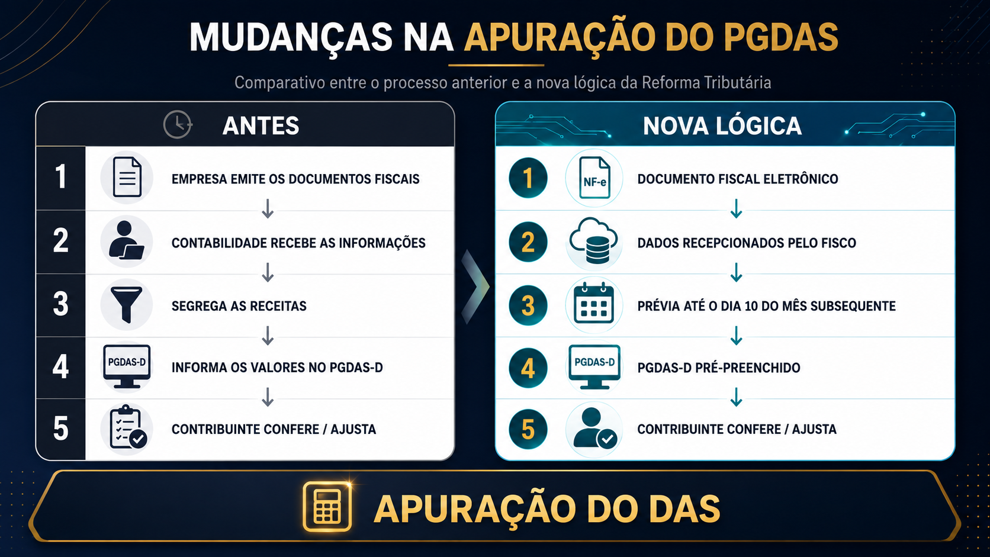

Slide 43
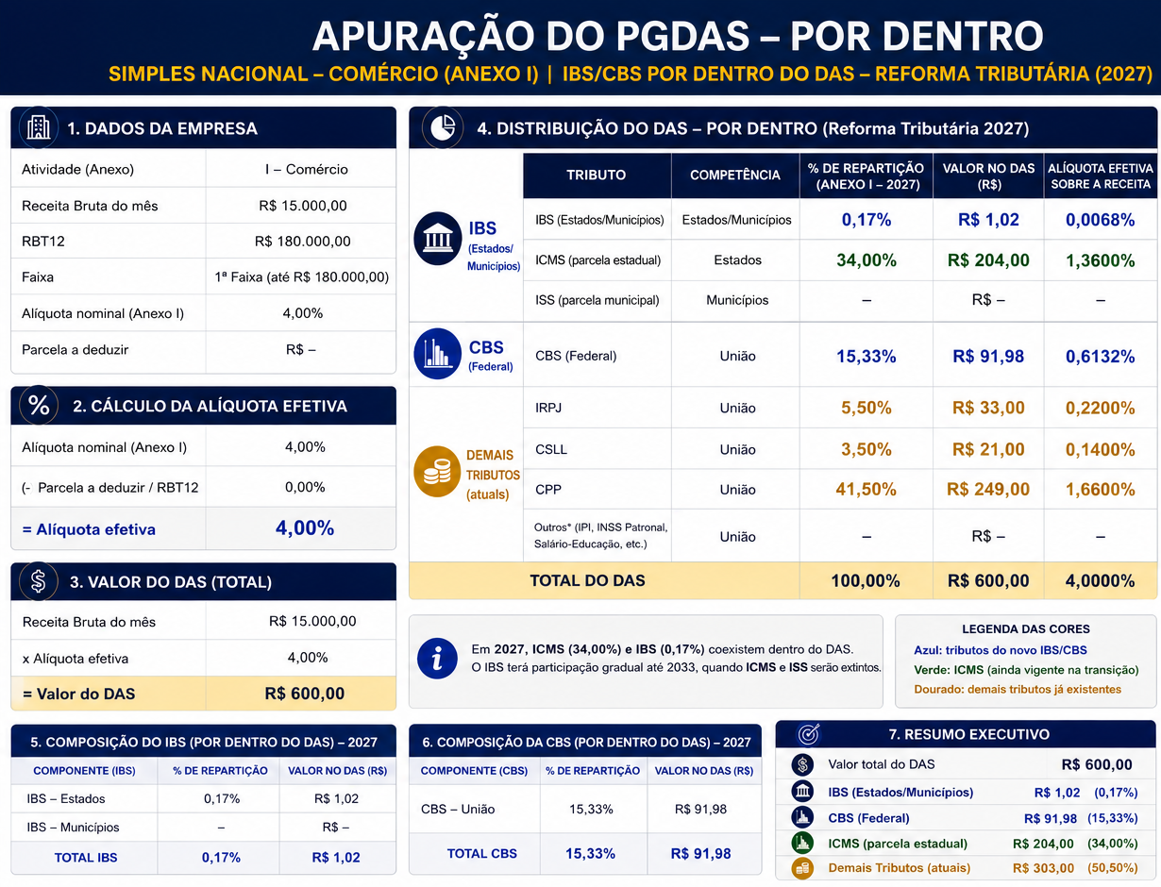

Slide 44
APURAÇÃO PGDAS HÍBRIDO
SIMPLES NACIONAL
REGIME REGULAR
DAS — guia única
IBS + CBS por fora
+
A empresa permanece enquadrada no Simples e mantém o tratamento diferenciado — não representa saída do regime.
Sujeitos à não cumulatividade: a empresa pode gerar crédito ao cliente e, dependendo do caso, aproveitar créditos de compras.
B2B — venda para empresas
B2C — venda para consumidor final
O crédito de IBS/CBS gerado ao cliente do regime regular tende a ser uma vantagem competitiva real na negociação de preço.
O consumidor final não aproveita crédito — nesses casos, o modelo unificado costuma preservar simplicidade sem perda de competitividade.

Slide 45
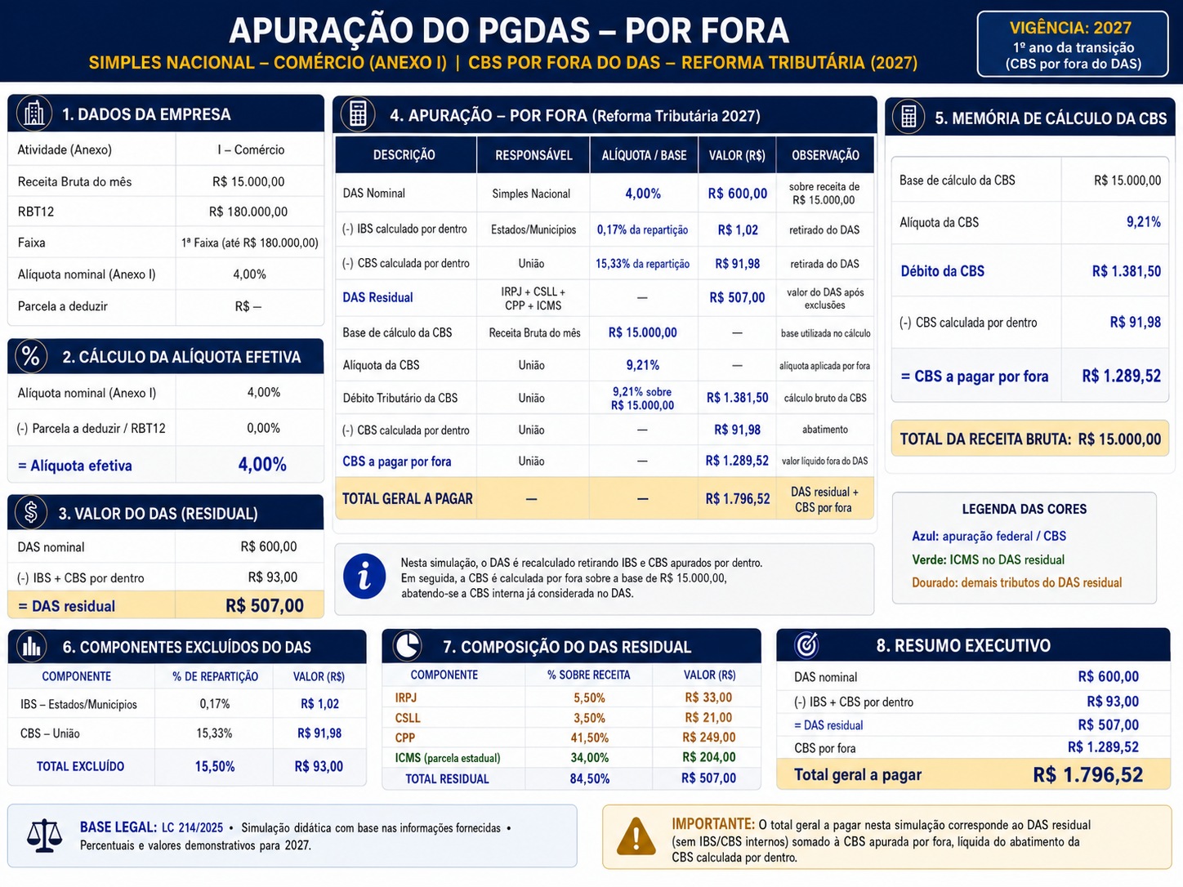
APURAÇÃO PGDAS

Slide 46
Análise Setorial
🏪 Comércio
🏭 Indústria
Moderada
Positiva
Impacto:
Neutro a positivo
Impacto:
Positivo
Crédito:
Médio
Crédito:
Alto
Urgência:
2027–2029
Urgência:
2026–2028
1. Revisar fornecedores do Simples Nacional
2. Mapear créditos de estoque transitório
3. Renegociar margens com distribuidores
1. Estruturar split payment.
2. Calcular crédito acumulado de ativos
3. Mapear aproveitamento de créditos
💼 Serviços B2B
Variável
👤 Serviços B2C
Risco elevado
Impacto:
Variável
Impacto:
Negativo (Maioria)
Crédito:
Médio-alto
Crédito:
Baixo
Urgência:
2026–2030
Urgência:
2026–2027
1. Incluir cláusula tributária em contratos
2. Avaliar crédito financeiro sobre serviços
3. Monitorar alíquota definitiva do IBS
1. Revisar percificação antes de 2027
2. Avaliar mudança de modelo de negócio
3. Atenção ao IS para serviços seletivos

Slide 47
COMPARATIVO
SIMPLES NACIONAL
LUCRO PRESUMIDO
Forma de recolhimento
Guia única (DAS) ou híbrido a partir de 2027
Apuração e recolhimento separados por tributo
Créditos de IBS/CBS
Sem crédito no unificado; com crédito se optar pelo regime regular
Crédito integral na cadeia (não cumulatividade plena)
Carga tributária efetiva
Menor em geral, mas cresce com o faturamento (alíquota efetiva)
Pode ser mais competitiva em cadeias longas B2B
Complexidade operacional
Baixa
Alta — exige controles fiscais robustos
Perfil ideal
B2C ou poucos fornecedores no regime regular
B2B, margens maiores, fornecedores e clientes no regular

Slide 48
Cenário 06 — Simples × IBS/CBS regular × Presumido
MB PEÇAS
CENÁRIO A
CENÁRIO B
CENÁRIO C
Comércio
Faturamento: R$ 300 mil/mês
RBT12: R$ 3,6 mi
Compras: R$ 230 mil
70% PJ / 30% PF
Simples Nacional
Menor complexidade
DAS unificado
Simples + IBS/CBS regular
Maior complexidade
Créditos e débitos
Lucro Presumido
Outra estrutura
Outra análise
DEPENDE DA OPERAÇÃO.

Slide 49
Checklist para chegar preparado a 2027
01
02
03
04
Cadastro
ERP
Documentos fiscais
Contratos
Atualizar dados cadastrais e CNAEs no Simples Nacional.
Adaptar o sistema para separar receita faturada, recebida e a receber.
Revisar processos de emissão, cancelamento e correção de notas.
Rever cláusulas de preço, reajuste e repasse de tributos.
05
06
07
08
Fornecedores
Clientes
Simulações
Decisão para 2027
Mapear quais estão no regime regular e geram crédito.
Classificar a carteira entre operações B2B e B2C.
Rodar cenários unificado x híbrido com dados reais da empresa.
Formalizar a opção em setembro e revisar até novembro.

Slide 50
Cenário 07
Comercial AX Ltda.
Atividade: comércio de materiais elétricos
Regime atual: Simples Nacional
RBT12: R$ 2.400.000
Faturamento mensal: R$ 200.000
Margem bruta: 25%
80% dos clientes são empresas
20% são consumidores finais
Compras mensais: R$ 150.000
A verificar...
O cliente B2B pode ser prejudicado pela forma como a AX recolhe IBS/CBS?
O regime regular pode tornar a AX mais competitiva?
A empresa deve analisar somente sua carga tributária?
O preço de venda precisa ser recalculado?
O perfil dos clientes muda a decisão?

Slide 51
SPLIT PAYMENT

Slide 52



A REVOLUÇÃO FINANCEIRA: SPLIT PAYMENT
Vendedor recebe o valor líquido, já sem o tributo
Comprador
efetua o pagamento
Split Payment
segrega o valor
Fisco recebe o imposto diretamente, em tempo real
"O imposto não transita mais pelo caixa da empresa vendedora, eliminando a inadimplência e o uso do tributo como capital de giro."

Slide 53


SPLIT PAYMENT: DOIS MODELOS DE OPERAÇÃO
INTELIGENTE
SUPERINTELIGENTE
PADRÃO
AVANÇADO
O banco retém o valor total do imposto destacado na nota fiscal. Se o contribuinte tiver créditos acumulados, a devolução ocorre em até 3 dias úteis.
O sistema consulta o saldo de créditos em tempo real e ordena a retenção apenas da diferença (saldo devedor líquido).
IMPACTO NO CAIXA
IMPACTO NO CAIXA
Gera quebra temporária de fluxo.
Neutralidade total (Zero impacto).

Slide 54

SPLIT PAYMENT COMPROMETE O CAPITAL DE GIRO
MODELO ATUAL
COM SPLIT PAYMENT
Dia 0: Venda
Dia 0: Venda
Emissão da Nota Fiscal.
Emissão da Nota Fiscal.
Dia 0 a 30: Recebimento
Dia 0 a 30: Liquidação
Valor total (Produto + Imposto) entra no caixa.
Banco retém o imposto automaticamente.
Dia 20 (Mês Seguinte)
Imediato
Pagamento da guia do imposto.
Apenas o valor líquido entra no caixa.
Float Financeiro: ~40 dias
Float Financeiro: ZERO
Impacto Crítico: Empresas que hoje utilizam o imposto retido como capital de giro temporário precisarão buscar linhas de crédito ou aporte de capital.

Slide 55



COMO PRECIFICAR: A NOVA LÓGICA
EXEMPLO PRÁTICO
Preço Final =
(Custo Líquido + Margem) × (1 + Alíquota)
Custo Aquisição (Bruto)
R$ 128,00
(-) Crédito IBS/CBS
(R$ 28,00)
(=) Custo Líquido
R$ 100,00
(+) Margem (50%)
R$ 50,00
Custo Líquido: O custo de aquisição deve ser considerado sem impostos, pois o IBS/CBS pago na compra gera crédito integral.
(=) Base de Cálculo
R$ 150,00
(+) IBS + CBS (28%)
R$ 42,00
Cálculo "Por Fora": O imposto é adicionado sobre a soma de custos e margem, sem integrar sua própria base.
Transparência: A alíquota nominal (ex: 28%) é exatamente a alíquota efetiva paga pelo consumidor.
Preço Final
R$ 192,00
*Alíquota de referência estimada em 28%.

Slide 56
SPLIT PAYMENT
Premissas
Fluxo da operação
Venda para o varejista |  | Venda para o consumidor final
Valor da mercadoria | R$ 10.000,00 | Valor da mercadoria | R$ 15.000,00
IBS / CBS | R$ 2.650,00 | IBS / CBS | R$ 3.975,00
Data da transação | 05/01 | Data da transação | 05/02
Prazo para pagamento | 90 dias | Prazo para pagamento | 90 dias
Vencimento do IBS / CBS | 15/02 | Vencimento do IBS / CBS | 15/03
🏭 Indústria ────────> 🏬 Varejo ───────> 👤
Consumidor final
15/03
Varejista faz o pagamento do tributos devido, por meio de compensação de créditos e débitos.
Débito: 3.975,00
Crédito: 2.650,00
─────────────
IBS/CBS: 1.325,00
05/04
Ocorre a liquidação financeira da transação.
05/01
Venda para o varejo.
Débito de IBS e CBS.
05/02
Venda para o consumidor final.
Débitos de IBS e CBS.
15/02
Indústria deve pagar o IBS e a CBS.
16/02
Feito o pagamento, o varejista pode se apropriar do crédito.
Janeiro
Fevereiro
Março
Abril

Slide 57
SPLIT PAYMENT
Premissas
Venda para o varejista |  | Venda para o consumidor final
Valor da mercadoria | R$ 10.000,00 | Valor da mercadoria | R$ 15.000,00
IBS / CBS | R$ 2.650,00 | IBS / CBS | R$ 3.975,00
Data da transação | 05/01 | Data da transação | 05/02
Prazo para pagamento | 90 dias | Prazo para pagamento | 90 dias
Vencimento do IBS / CBS | 15/02 | Vencimento do IBS / CBS | 15/03
Fluxo da operação
🏭 Indústria ────────> 🏬 Varejo ───────> 👤
Consumidor final
05/02
Venda para o consumidor final.
À vista.
Débito de IBS e CBS.
Split payment: O débito de IBS e CBS são recolhidos ao fisco.
15/03
Apuração de saldo credor pelo varejista, considerando a liquidação do débito por meio de split payment.
05/04
Ocorre a liquidação financeira da transação.
Não havendo valores em aberto, o valor não é retido, mas repassado ao industrial.
05/01
Venda para o varejo.
Débito de IBS e CBS.
15/02
Indústria deve pagar o IBS e a CBS.
16/02
Feito o pagamento, o varejista pode se apropriar do crédito.
Janeiro
Fevereiro
Março
Abril

Slide 58
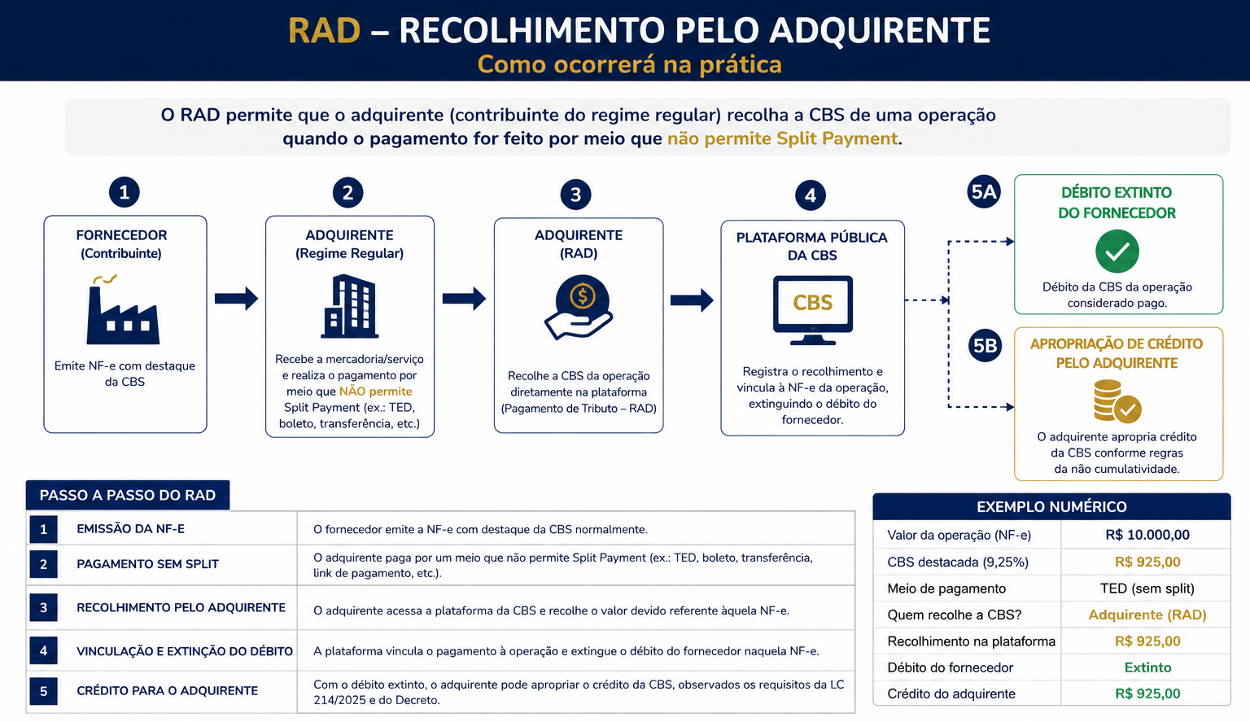

Slide 59
RAD não utilizado: quando o fornecedor já extinguiu o débito
1 • OPERAÇÃO
2 • ANTES DO RAD
3 • RAD PAGO DEPOIS
CBS da operação ........ R$ 1.000
Fornecedor: débito R$ 1.000
Adquirente: crédito potencial R$ 1.000
O fornecedor extingue integralmente seu débito por compensação com créditos próprios.
O recolhimento do adquirente encontra o débito já extinto: o valor torna-se “recolhimento não utilizado”.
TRANSFERÊNCIA AUTOMÁTICA AO FORNECEDOR
R$ 1.000,00 em até 3 dias úteis

Slide 60
Split Payment vs RAD
Os dois extinguem débitos, mas o agente e o gatilho operacional são diferentes.
CRITÉRIO
SPLIT PAYMENT
RAD
Quem executa
PSP / instituição de pagamento
Adquirente do regime regular
Momento
Liquidação financeira
Recolhimento feito pelo adquirente
Quando usar
Meio habilitado ao split
Meio que não permite split
Valor
Padrão: débito menos parcelas já extintas
IBS/CBS incidente na operação
Excesso
Transferido ao fornecedor conforme regra
Transferido ao fornecedor em até 3 dias úteis
Ambos precisam conversar com documento fiscal, Apuração Assistida e conciliação financeira.

Slide 61
FLUXO DE CAIXA E DRE

Slide 62
O imposto deixa de passar livremente pelo caixa
MODELO TRADICIONAL
NOVA DINÂMICA COM SPLIT PAYMENT
1
Cliente paga
1
Cliente paga
2
Valor da operação + tributos entram no caixa
2
Instituição identifica a operação
3
Empresa utiliza temporariamente os recursos
3
IBS/CBS são segregados na liquidação
4
Tributo é recolhido posteriormente
4
Fisco recebe o tributo • empresa recebe o líquido
FATURAMENTO ≠ DISPONIBILIDADE FINANCEIRA

Slide 63
O novo fluxo do caixa
01
02
03
04
05
06
VENDA
RECEBIMENTO
SPLIT PAYMENT
CRÉDITOS
APURAÇÃO
SALDO
Documento fiscal
Liquidação financeira
Segregação do tributo
Apropriação conforme regras
Conciliação
Pagar, compensar ou recuperar
1. Quando recebo do cliente?
2. Quando pago meu fornecedor?
A Reforma introduz uma variável tributária dentro da necessidade de capital de giro.
3. Quando o crédito tributário pode ser utilizado?
4. Quanto preciso financiar entre esses momentos?

Slide 64
A DRE precisa ser relida
FATURAMENTO FISCAL
RECEITA CONTÁBIL
TRIBUTOS
CAIXA
Valor documentado / controle tributário
Valor econômico reconhecido como receita
Valores incidentes; parte pode ser recuperável
Valor efetivamente disponível para financiar a operação
TRÊS LEITURAS QUE PRECISAM CONVIVER
1
Aumento de faturamento não garante aumento de margem.
2
Aumento de margem não garante melhora imediata do caixa.
3
Crédito tributário pode ser ativo sem ser dinheiro disponível no mesmo momento.

Slide 65
Como a nova lógica aparece na DRE
OPERAÇÃO DE VENDA
AQUISIÇÃO
Valor econômico da venda
R$ 100.000
Custo líquido da mercadoria
R$ 60.000
IBS/CBS 28%
R$ 28.000
IBS/CBS recuperável* — 28%
R$ 16.800
Total financeiro/documental
R$ 128.000
Desembolso na aquisição
R$ 76.800
DRE GERENCIAL
LEITURA DO CAIXA
Receita operacional
R$ 100.000
Entrada disponível da venda
R$ 100.000
Desembolso da aquisição
R$ 76.800
(−) CMV líquido
R$ 60.000
LUCRO BRUTO
R$ 40.000

Slide 66
Como a nova lógica aparece na DRE
A apresentação dos tributos sobre vendas pode mudar conforme a natureza contábil da operação e as normas aplicáveis.
DRE — REGIME ATUAL
DRE — COM A REFORMA
Receita Operacional Bruta
1.000.000
Receita Operacional Bruta
1.000.000
(-) ICMS / PIS / COFINS / Devoluções
(260.000)
(-) Devoluções (IBS/CBS já fora da receita)
(255.000)
= Receita Operacional Líquida
740.000
= Receita Operacional Líquida
745.000
(-) Custo da Mercadoria Vendida
(410.000)
(385.000)
(-) CMV (custo líquido, crédito amplo s/ insumos)
= Lucro Operacional Bruto
330.000
= Lucro Operacional Bruto
360.000
(-) Despesas Operacionais
(180.000)
(-) Despesas Operacionais (crédito s/ serviços)
(172.000)
= Resultado Operacional
150.000
= Resultado Operacional
188.000
(-) Resultado Financeiro Líquido
(20.000)
(-) Resultado Financeiro Líquido
(20.000)
(-) Provisão IR/CSLL
(33.000)
(-) Provisão IR/CSLL
(33.000)
Lucro Líquido do Exercício
97.000
Lucro Líquido do Exercício
135.000
Receita Bruta
Normalmente não muda
Receita Líquida
Pode sofrer alteração na apresentação
CMV
Pode refletir novos créditos tributários recuperáveis
Despesas Operacionais
Podem refletir créditos recuperáveis sobre insumos e serviços
Lucro Bruto
Consequência das mudanças anteriores — não da Reforma em si
Lucro Líquido
Não há aumento automático

Slide 67
E o Balanço Patrimonial?
A estrutura do Balanço não muda por força da Reforma, mudam nomenclatura e evidenciação de contas específicas.
ATIVO CIRCULANTE — HOJE
ATIVO CIRCULANTE — REFORMA
Caixa e Equivalentes
85.000
Caixa e Equivalentes
85.000
Clientes
210.000
Clientes
210.000
Estoques
165.000
Estoques (custo líquido)
150.000
ICMS a Recuperar
22.000
IBS a Recuperar
34.000
PIS/COFINS a Recuperar
9.000
CBS a Recuperar
12.000
Total do Ativo Circulante
491.000
Total do Ativo Circulante
491.000
PASSIVO CIRCULANTE — HOJE
PASSIVO CIRCULANTE — REFORMA
Fornecedores
175.000
Fornecedores
175.000
ICMS a Recolher
38.000
IBS a Recolher
41.000
PIS/COFINS a Recolher
14.000
CBS a Recolher
15.000
Obrigações Trabalhistas
42.000
Obrigações Trabalhistas
42.000
Total do Passivo Circulante
269.000
Total do Passivo Circulante
273.000

Slide 68
APURAÇÃO ASSISTIDA

Slide 69



Apuração Assistida
Um novo ponto de partida para o cálculo dos tributos sobre o consumo
Fonte dos dados
É o modelo em que o próprio Comitê Gestor do IBS e a Receita Federal calculam automaticamente o saldo devido de IBS e CBS do contribuinte, a partir dos documentos fiscais eletrônicos e demais dados disponíveis.
NF-e, NFC-e, CT-e e demais eventos fiscais eletrônicos
Cálculo automático
Fisco consolida débitos e créditos do período
Em outras palavras: a empresa deixa de apurar do zero e passa a conferir, complementar e validar um cálculo pré-montado pelo Fisco.
Papel do contribuinte
Validar, complementar ou contestar os valores apresentados

Slide 70
O que compõe o resultado da apuração
A leitura correta das contas é essencial para conciliar o sistema com o ERP.
DÉBITOS
CBS/IBS destacados nos documentos fiscais das operações de saída.
Cancelamentos, suspensões e demais eventos que reduzam débitos/créditos, conforme implementação.
REDUTORES
CRÉDITOS
Créditos apropriados e créditos presumidos admitidos pela legislação.
PAGAMENTOS
Valores utilizados para extinguir os débitos e viabilizar a apropriação do crédito.
Resultado final do período e valores levados para período subsequente ou ressarcimento.
SALDO

Slide 71
A apuração é mensal mas o ciclo não termina no último dia do mês
Há processamento, ajuste e atualização posterior do saldo.
MÊS
AJUSTE
FECHAMENTO
PÓS-FECHAMENTO
Em andamento
Período de ajuste
Apuração concluída
Saldo atualizado
Documentos do período entram na apuração.
Novos dados e correções podem refletir no resultado.
Resultado do período é consolidado.
Fatos extemporâneos e eventos posteriores continuam sendo registrados.
“Fechar o mês” não elimina a necessidade de acompanhar documentos extemporâneos, ajustes, devoluções e alterações no saldo.

Slide 72
Crédito fiscal não nasce apenas da nota de entrada
Na lógica da CBS/IBS, documento + enquadramento + extinção do débito formam a trilha do crédito.
1 • AQUISIÇÃO
2 • DÉBITO DO FORNECEDOR
3 • EXTINÇÃO
4 • APROPRIAÇÃO
Documento fiscal idôneo registra a operação e o potencial crédito.
→
O débito correspondente é reconhecido na cadeia fiscal.
→
Pagamento, split payment ou outras modalidades legais extinguem o débito.
→
O crédito passa a integrar a apuração, observadas as regras legais.
Financeiro, fiscal e contas a pagar deixam de ser áreas independentes. O evento de pagamento passa a conversar com o crédito tributário.

Slide 73
Onde a Apuração Assistida pode expor falhas da empresa
A automação aumenta a velocidade do cálculo e também a velocidade da inconsistência.
01
Classificação incorreta
02
Documento incompleto
03
Pagamento desconectado
Produto/serviço enquadrado em tratamento tributário inadequado.
Campos ou referências fiscais ausentes afetam o processamento.
Financeiro não informa corretamente eventos que afetam créditos.
04
Crédito sem lastro
05
Fato extemporâneo
06
Ausência de conciliação
ERP considera crédito que a plataforma ainda não reconheceu/apropriou.
Notas ou ajustes posteriores alteram saldo já considerado “fechado”.
Empresa descobre divergência apenas próximo ao vencimento.

Slide 74

Divergências na Apuração Assistida
Como serão demonstradas?
ERP DA EMPRESA
APURAÇÃO ASSISTIDA
DIVERGÊNCIA
Débitos do mês ........ R$ 180.000
Créditos esperados ..... R$ 125.000
Saldo esperado .......... R$ 55.000
Débitos processados .... R$ 180.000
Créditos apropriados .... R$ 108.000
Saldo apurado ............ R$ 72.000
R$ 17.000 de créditos ainda não reconhecidos/apropriados pela plataforma.
O problema é tributário, documental, financeiro ou sistêmico?
Somente a conciliação da trilha documental e dos eventos de extinção permite identificar.

Slide 75





Apuração Assistida
Do documento fiscal eletrônico até a constituição do crédito tributário
1
2
3
4
5
Emissão dos documentos fiscais
Consolidação pelo Fisco
Proposta de apuração
Validação do contribuinte
Constituição do crédito
NF-e, NFC-e, CT-e e outros eventos eletrônicos registram cada operação com IBS/CBS destacados.
O sistema cruza os documentos com dados de pagamento e split payment e monta débitos e créditos do período.
A Administração Tributária entrega um demonstrativo prévio do saldo devido ou do crédito a compensar.
A empresa confere, ajusta o que não corresponde à realidade e confirma — ou contesta — os valores.
Confirmado (ou vencido o prazo sem manifestação), o saldo é formalizado e passa a produzir efeitos jurídicos.

Slide 76
A Apuração Assistida muda o centro do trabalho tributário
O diferencial deixa de ser apenas calcular corretamente. Passa a ser garantir que os dados certos cheguem ao sistema certo, no momento certo.
1
Pagamento e extinção do débito influenciam a apropriação do crédito.
2
3
Documento fiscal é o ponto de partida da apuração.
Conciliação contínua será parte da governança tributária.
A empresa preparada não será aquela que “faz o cálculo” no fechamento, mas aquela que controla a operação antes de o cálculo acontecer.

Slide 77
CASOS PRÁTICOS

Slide 78
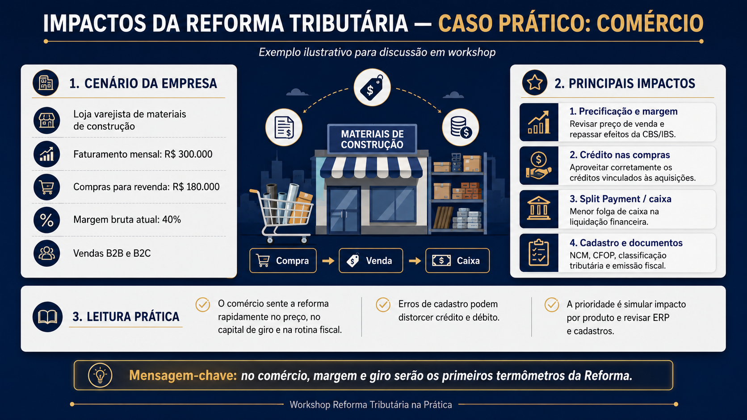

Slide 79
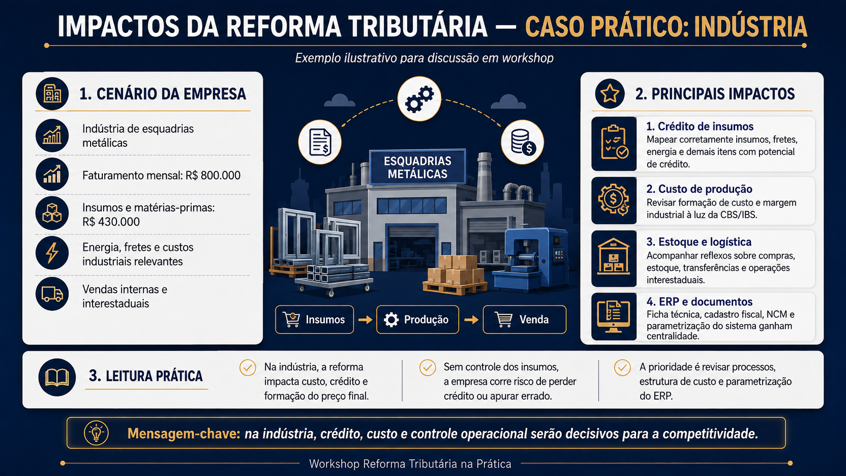

Slide 80
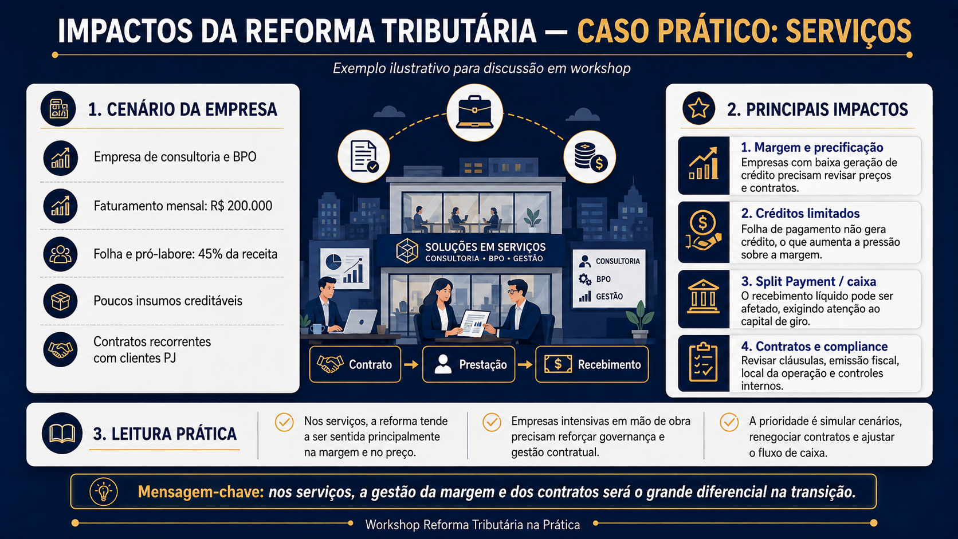

Slide 81


Atlas Software
Cenário Atual
Novo Cenário (IVA)
Tributação: Mista (ISS + PIS/COFINS).
Tributação: CBS Plena (9,21%).
Percepção: O software é visto como um custo administrativo.
Vantagem: O software torna-se um "insumo" gerador de crédito.
FATURAMENTO MENSAL
FATURAMENTO ANUAL
R$ 92.000,00
R$ 1.104.000,00

Slide 82
Atlas Software
Faturamento
R$ 92.000,00
ISS a pagar
Carga Tributária
R$ 4.600,00
PIS a pagar
8,65%
R$ 598,00
COFINS a pagar
R$ 2.760,00
Total
R$ 7.958,00

Slide 83
Atlas Software
Faturamento mensal
RBT12
Compras passíveis de crédito
Simples Nacional
R$ 92.000,00
R$ 1.104.000,00
R$ 12.312,05
Anexo III • 4ª faixa
SIMPLES TRADICIONAL
SIMPLES HÍBRIDO
Alíquota efetiva do DAS
12,77%
CBS por fora
9,21%
CBS no DAS
16,41%
IBS por fora
0,10%
IBS no DAS
0,19%
Base de créditos
R$ 12.312,05
ISS no DAS
32,50%
ISS
permanece no DAS
Importante: no Lucro Presumido projetado para 2027, CBS e IBS seguem o regime regular e a mesma base de aquisições creditáveis foi considerada. PIS 0,65% e Cofins 3,00% são referência do regime cumulativo atual.

Slide 84
Atlas Software
Simples Nacional (Memória do cálculo)
Anexo III — 4ª faixa | RBT12: R$ 1.104.000,00 | Faturamento do mês: R$ 92.000,00
1
RBT12
Detalhamento do DAS
R$ 1.104.000,00
IRPJ
4,00%
R$ 470,00
CSLL
3,50%
R$ 411,25
2
16%
Alíquota Nominal
CBS
16,41%
R$ 1.928,18
CPP
43,40%
R$ 5.099,50
3
Alíquota Efetiva
12,77%
ISS
32,50%
R$ 3.818,75
IBS
0,19%
R$ 22,33
R$ 11.750,01
4
DAS do mês
TOTAL DAS
R$ 11.750,01
i
Para elaboração do cálculo não consideramos INSS

Slide 85
Atlas Software
Simples Híbrido (Memória do cálculo)
CBS 9,21% | IBS 0,10% | Compras creditáveis: R$ 12.312,05
1. DAS cheio
2. Exclusões do PGDAS
3. PGDAS residual
CBS no DAS
R$ 1.928,18
R$ 11.750,01
IBS no DAS
R$ 22,33
R$ 9.799,49
Total excluído
R$ 1.950,51
4. CBS por fora
5. IBS por fora
TOTAL DO HÍBRIDO
Débito: R$ 92.000,00 × 9,21% = R$ 8.473,20
Débito: R$ 92.000,00 × 0,10% = R$ 92,00
Crédito: R$ 12.312,05 × 0,10% = R$ 12,31
R$ 17.218,44
Crédito: R$ 12.312,05 × 9,21% = R$ 1.133,94
CBS líquida = R$ 7.339,26
IBS líquido = R$ 79,69

Slide 86
Atlas Software
Simples Nacional x Simples Híbrido
Tributo
Simples Nacional
Simples Híbrido
IRPJ
R$ 470,00
R$ 470,00
CSLL
R$ 411,25
R$ 411,25
CPP
R$ 5.099,50
R$ 5.099,50
CBS
R$ 1.928,18
R$ 7.339,26
IBS
R$ 22,33
R$ 79,69
ISS
R$ 3.818,75
R$ 3.818,75
TOTAL
R$ 11.750,01
R$ 17.218,44
ALÍQUOTA EFETIVA
12,77%
18,72%
i
A diferença decorre principalmente da CBS e do IBS recalculados por fora no regime híbrido.

Slide 87
Atlas Software
MENOR CUSTO
MAIS COMPLEXO
SIMPLES NACIONAL
SIMPLES HÍBRIDO
Total por mês
Total por mês
R$ 11.750,01
R$ 17.218,44
Detalhamento
Detalhamento
IRPJ
R$ 470,00
IRPJ
R$ 470,00
CSLL
R$ 411,25
CSLL
R$ 411,25
CPP
R$ 5.099,50
CPP
R$ 5.099,50
CBS
R$ 1.928,18
CBS líquida
R$ 7.339,26
IBS
R$ 22,33
IBS líquido
R$ 79,69
ISS
R$ 3.818,75
ISS
R$ 3.818,75

Slide 88
Atlas Software
Lucro Presumido
Empresa Desenvolvedora de Software | Faturamento: R$ 92.000,00/mês | Compras creditáveis: R$ 12.312,05
TRIBUTOS SOBRE A OPERAÇÃO
RESULTADO FINAL
CBS líquida
R$ 8.473,20 − R$ 1.133,94
R$ 7.339,26
Tributos
R$ 92,00 − R$ 12,31
R$ 79,69
R$ 20.028,55
IBS líquido
ISS
R$ 92.000,00 × 5%
R$ 4.600,00
Carga efetiva
21,77%
IRPJ
R$ 92.000,00 × 5,8261%
R$ 5.360,00
CSLL
R$ 92.000,00 × 2,88%
R$ 2.649,60
TOTAL TRIBUTOS DA OPERAÇÃO
R$ 20.028,55

Slide 89
Atlas Software
Análise Estratégica
MENOR CUSTO
MELHOR ESTRATÉGIA B2B
MAIS ONEROSO
SIMPLES NACIONAL
SIMPLES HÍBRIDO
LUCRO PRESUMIDO
Foco em economia tributária
Melhor geração de crédito
Total por mês
Total por mês
Total por mês
R$ 11.750,01
R$ 17.218,44
R$ 20.028,55
Alíquota efetiva
Alíquota efetiva
Alíquota efetiva
12,77%
18,72%
21,77%
Critério
Simples Tradicional
Simples Híbrido
Lucro Presumido
Custo tributário
Menor custo total
Custo maior, porém estratégico
Maior custo neste cenário
Crédito próprio IBS/CBS
Não apropria
Apropria no regime regular
Apropria no regime regular
Crédito para cliente B2B
Limitado ao IBS/CBS do Simples
Crédito cheio de IBS/CBS
Crédito cheio de IBS/CBS
Melhor aplicação
B2C e clientes pouco sensíveis a crédito
B2B e cadeias que valorizam crédito
Menos eficiente que o híbrido neste caso

Slide 90
2M Construções
Faturamento: R$ 270.000,00 | RBT12: R$ 2.831.524,02 | Compras passíveis de créditos: R$ 156.441,84
MENOR COMPLEXIDADE
MAIS ONEROSO
MELHOR OPÇÃO
SIMPLES NACIONAL
SIMPLES HÍBRIDO
LUCRO PRESUMIDO
Anexo I • 5ª faixa
CBS e IBS por fora
Total por mês
Total por mês
Total por mês
R$ 30.285,51
R$ 36.163,52
R$ 28.244,08
Alíquota efetiva
Alíquota efetiva
Alíquota efetiva
11,22%
13,39%
10,46%
Tributos — Simples Nacional
Tributos — Simples Híbrido
Tributos — Lucro Presumido
IRPJ
R$ 1.665,70
PGDAS
R$ 25.591,25
IRPJ
R$ 3.400,00
CSLL
R$ 1.059,99
CBS
R$ 10.458,71
CSLL
R$ 2.916,00
CBS
R$ 4.642,77
IBS
R$ 113,56
CBS
R$ 10.458,71
CPP
R$ 12.719,91
IBS
R$ 113,56
ICMS
R$ 10.145,65
ICMS
R$ 11.355,82
IBS
R$ 51,49

Slide 91
2M Construções
Comércio de materiais de construção | Anexo I | 5ª faixa
Detalhamento por tributo
Tributo
Valor
% do total
1
Enquadramento
IRPJ
R$ 1.665,70
5,50%
RBT12: R$ 2.831.524,02
Anexo I — 5ª faixa
CSLL
R$ 1.059,99
3,50%
CBS
R$ 4.642,77
15,33%
2
Alíquota efetiva
11,22%
CPP
R$ 12.719,91
42,00%
ICMS
R$ 10.145,65
33,50%
DAS mensal
3
R$ 270.000,00 × 11,22%
IBS
R$ 51,49
0,17%
Total do DAS: R$ 30.285,51
TOTAL
R$ 30.285,51
100,00%
i
No Simples Nacional tradicional, a empresa preserva o menor custo frente ao híbrido, mas não aproveita crédito próprio de CBS/IBS no regime regular.

Slide 92
2M Construções
Simples Híbrido
IRPJ, CSLL, CPP e ICMS permanecem no PGDAS; CBS e IBS são apurados por fora.
Exclusões do PGDAS
PGDAS residual
DAS cheio do Simples
(–) CBS no DAS: R$ 4.642,77
IRPJ + CSLL + CPP + ICMS
Total: R$ 30.285,51
R$ 25.591,25
(–) IBS no DAS: R$ 51,49
TOTAL DO HÍBRIDO
CBS por fora
IBS por fora
Débito: R$ 24.867,00
Débito: R$ 270,00
R$ 36.163,52
Crédito: R$ 14.408,29
Crédito: R$ 156,44
CBS líquida = R$ 10.458,71
IBS líquido = R$ 113,56
Carga efetiva: 13,39%

Slide 93
2M Construções
Lucro Presumido
Detalhamento por tributo
1
IRPJ mensal equivalente
Receita trimestral: R$ 810.000,00
Tributo
Valor
% do total
Base presumida (8%): R$ 64.800,00
IRPJ
12,04%
IRPJ mensal equivalente: R$ 3.400,00
R$ 3.400,00
2
CSLL mensal
CSLL
R$ 2.916,00
10,32%
Base presumida: 12% sobre a receita
CSLL: R$ 270.000,00 × 12% × 9%
CBS líquida
R$ 10.458,71
37,03%
CSLL mensal: R$ 2.916,00
ICMS líquido (50% normal / 50% ST)
IBS líquido
R$ 113,56
0,40%
Vendas no normal: R$ 135.000,00 | Compras no normal: R$ 78.220,92
ICMS líquido
R$ 11.355,82
40,21%
3
Débito ICMS: R$ 27.000,00 | Crédito ICMS: R$ 15.644,18
TOTAL
R$ 28.244,08
100,00%
ICMS líquido: R$ 11.355,82

Slide 94
2M Construções
Comparação consolidada entre Simples Nacional, Simples Híbrido e Lucro Presumido ajustado
Critério
Simples Nacional
Simples Híbrido
Lucro Presumido
Total mensal
R$ 30.285,51
R$ 36.163,52
R$ 28.244,08
Carga efetiva
11,22%
13,39%
10,46%
Crédito próprio CBS/IBS
Não
Sim
Sim
Crédito de ICMS
Dentro do DAS
Dentro do DAS
Sim
Crédito para cliente B2B
Limitado ao IBS/CBS do Simples
Crédito cheio de CBS/IBS
Crédito cheio de CBS/IBS
Complexidade
Baixa
Média/Alta
Alta
Melhor aplicação
B2C e foco em custo
-
Geração de Crédito/B2B

Slide 95
2M Construções
Análise Estratégica
Conclusão após ajuste do Lucro Presumido com ICMS normal e ST
1º MENOR CUSTO
2º — EQUILÍBRIO
3º — MAIS ONEROSO
Lucro Presumido
Simples Nacional
Simples Híbrido
R$ 28.244,08
R$ 30.285,51
R$ 36.163,52
• Com 50% normal e 50% ST, o crédito de ICMS reduz fortemente a carga.
• Continua simples operacionalmente e previsível no caixa.
• Mais caro no custo próprio para geração de crédito de CBS cheia.
• Supera o Simples por dentro em
R$ 2.041,43 por mês.
• Fica acima do Presumido ajustado, mas abaixo do híbrido.
Conclusão executiva
• Considerando a forte influência de ICMS no cálculo dos três cenários, podemos afirmar que o Lucro Presumido seria a melhor escolha.
• O Simples Nacional mantém vantagem de simplicidade e previsibilidade, mas fica acima do Presumido ajustado.
• O Simples Híbrido continua sendo o cenário de maior custo próprio e, neste caso, não se torna viável.

Slide 96
Pão Imperial
①
RBT12
Receita bruta acumulada 12 meses
R$ 960.000,00
②
Alíquota nominal
10,7%
Faixa 4 do Anexo I
③
Parcela a deduzir
R$ 22.500
Faixa 4 do Anexo I
④
Alíquota efetiva
8,35%
(960.000 × 10,70%) − 22.500) ÷ 960.000
⑤
DAS mensal
R$ 6.680,00
R$ 80.000 × 8,35%

Slide 97
Pão Imperial
CPP (Previdência Patronal) — 42%
R$ 2.805,60
ICMS — 33,50%
R$ 2.237,80
IRPJ 5,50%
R$ 367,67
COFINS 12,74%
R$ 851,03
CSLL 3,50%
R$ 233,97
PIS 2,76%
R$ 184,51

Slide 98
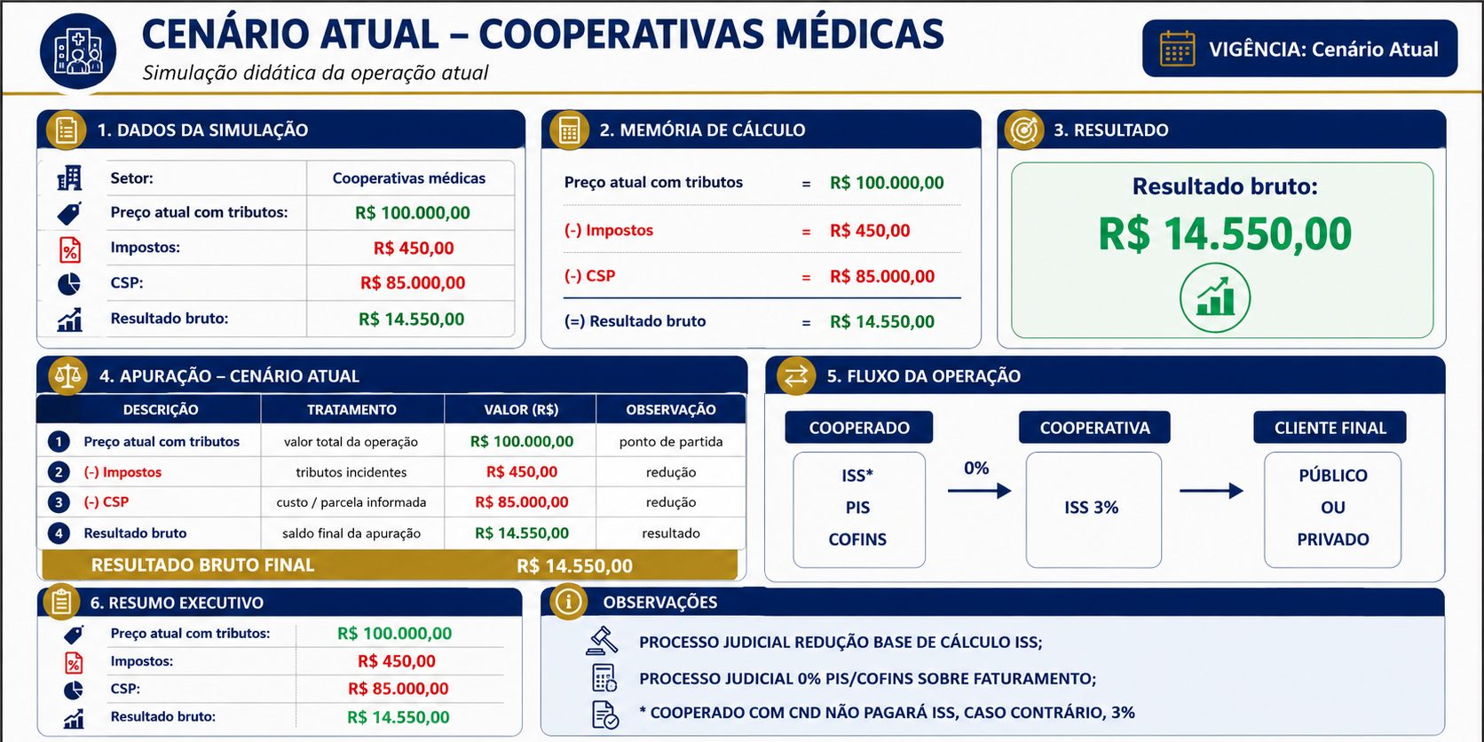

Slide 99
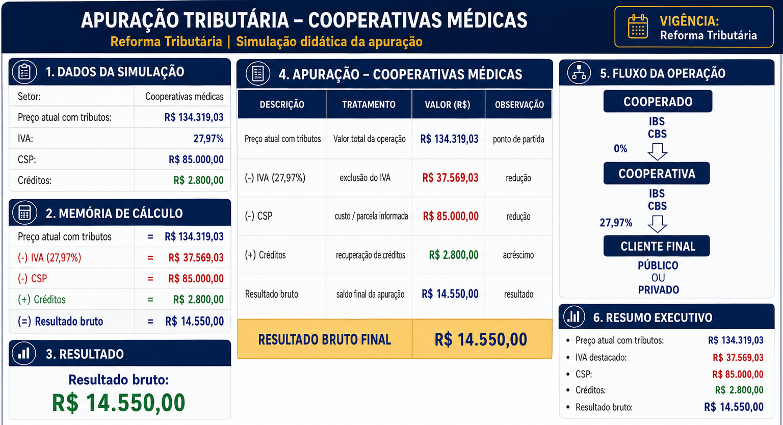

Slide 100
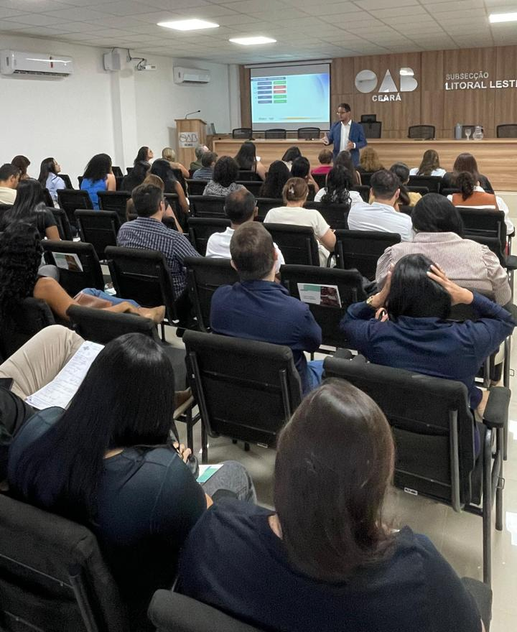
OBRIGADO, IGUATU!
A vantagem competitiva passa pela gestão tributária.

Slide 101


